Slide 1
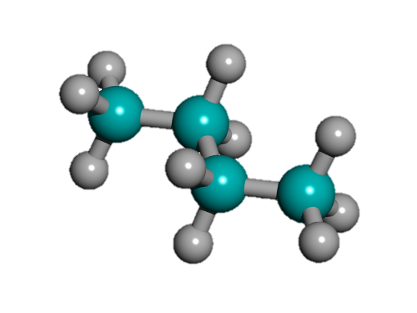
МБОУ СОШ № 110 г Уфа Республика Башкортостан
Решение расчетных задач на нахождение химической формулы вещества
Учитель химии Белоногова Г.У.

Slide 2
Цели и задачи урока:
Рассмотреть основные способы решения задач на вывод химической формулы вещества
Познакомить учащихся с алгоритмом решения задач, используя элементный состав вещества, плотность его паров и продукты сгорания вещества
Закрепить навыки решения расчетных задач, умения работать в группе
Воспитать коммуникативные компетенции учащихся

Slide 3
ВЕЩЕСТВО 1
Соединение содержит 32% углерода, 6,67% водорода, 42,67% кислорода и 18,67% азота. Сочетает в себе свойства двух веществ, т.е. содержит в себе две функциональные группы, его выделил французский химик и ботаник Анри Браконно путем гидролиза белка.

Slide 4
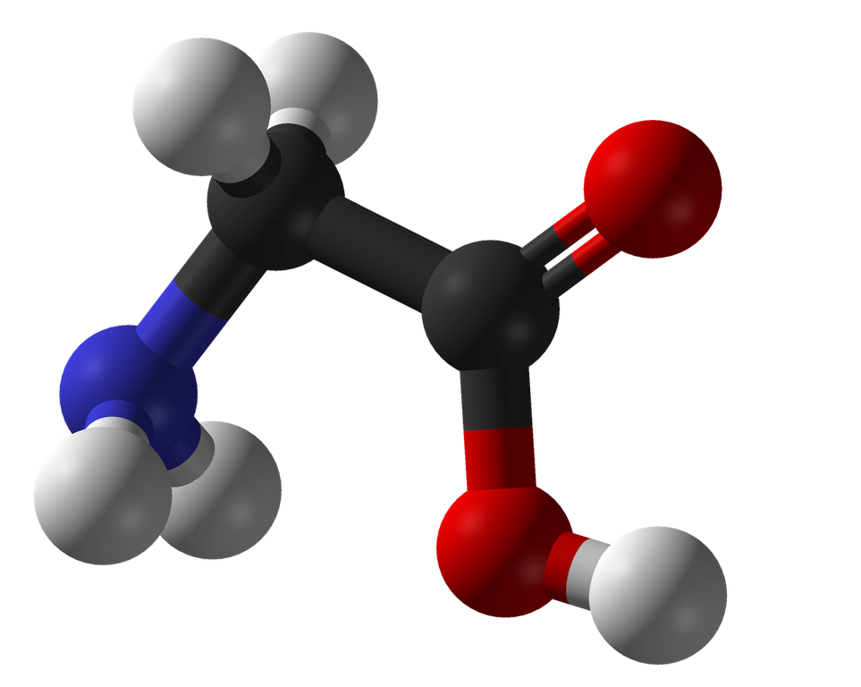
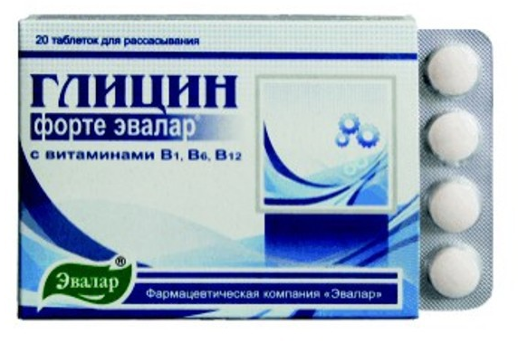
Г Л И Ц И Н
NH₂ – CH₂ - COOH
ПРИМЕНЕНИЕ В МЕДИЦИНЕ
БИОЛОГИЧЕСКАЯ РОЛЬ
уменьшает тревожность, агрессивность, конфликтность, повышает социальную адаптацию;
улучшает настроение;
облегчает засыпание и нормализует сон;
повышает умственную работоспособность;
уменьшает токсическое действие алкоголя и лекарственных средств, угнетающих функции ЦНС;
снижает влечение к сладостям.
В ПРОМЫШЛЕННОСТИ
В пищевой промышленности зарегистрирован в качестве пищевой добавки E640 как модификатор вкуса и аромата.
Глицин входит в состав многих белков и биологически активных соединений.

Slide 5
АЛГОРИТМ НАХОЖДЕНИЯ ХИМИЧЕСКОЙ ФОРМУЛЫ ВЕЩЕСТВА ПО МАССОВЫМ ДОЛЯМ ЭЛЕМЕНТОВ
Прочитайте текст задачи.
Запишите условия и требования задачи.
Примите массу вещества за 100 грамм.
Найдите количества вещества исходных элементов.
Найдите отношение количества вещества исходных элементов.
Запишите химическую формулу вещества.

Slide 6
ВЕЩЕСТВО 2
Органическое вещество содержит – 52,17% углерода, 13,04% водорода и 34,78% кислорода. Определите молекулярную формулу вещества. В средние века люди считали это вещество лечебным и называли «жизненной водой», один из способов его получения – брожение виноградного сока.
Органическое вещество содержит – 77,42% углерода, 7,53% водорода и 15,05% азота. Из этого вещества можно получить красители, лекарственные препараты, полимеры и т.д. и получил это вещество наш русский ученный из нитробензола, а реакция была названа его именем.
ВЕЩЕСТВО 3
ВЕЩЕСТВО 4
Найдите молекулярную формулу вещества, в котором массовые доли углерода – 54,55%, водорода – 9,09%, кислорода – 36,36%. Это вещество может восстанавливаться до спирта и окисляться до кислоты, вступает в реакцию «серебряного и медного зеркала».

Slide 7
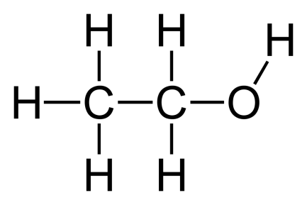
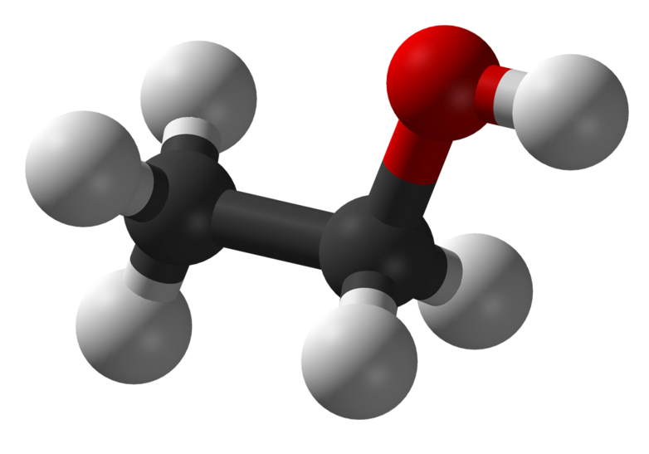

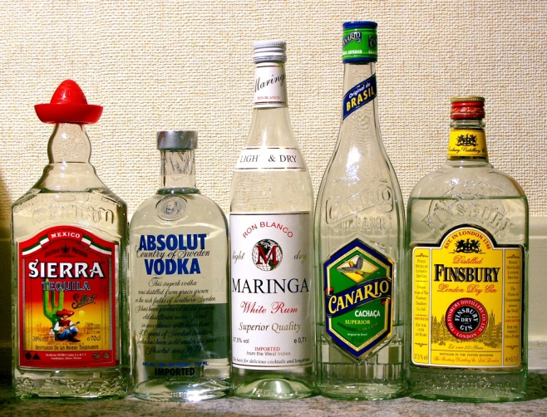
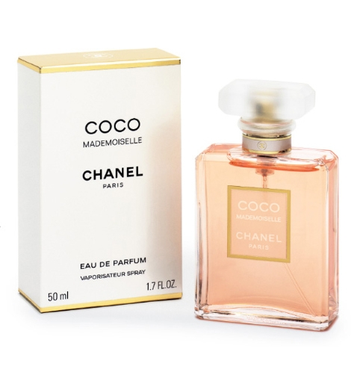
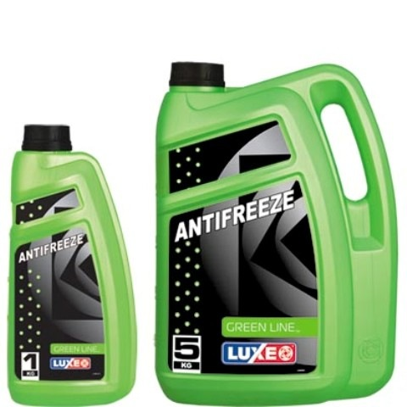
ЭТАНО́Л
Топливо
Алкогольные напитки
Парфюмерия и косметика
Антифризы

Slide 8
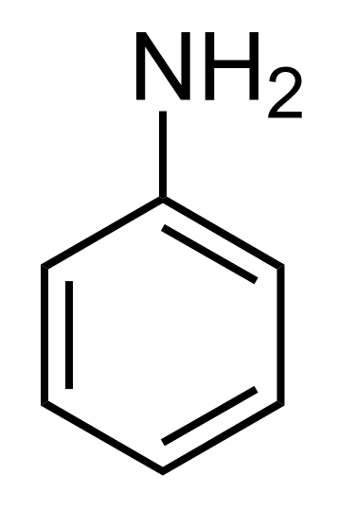
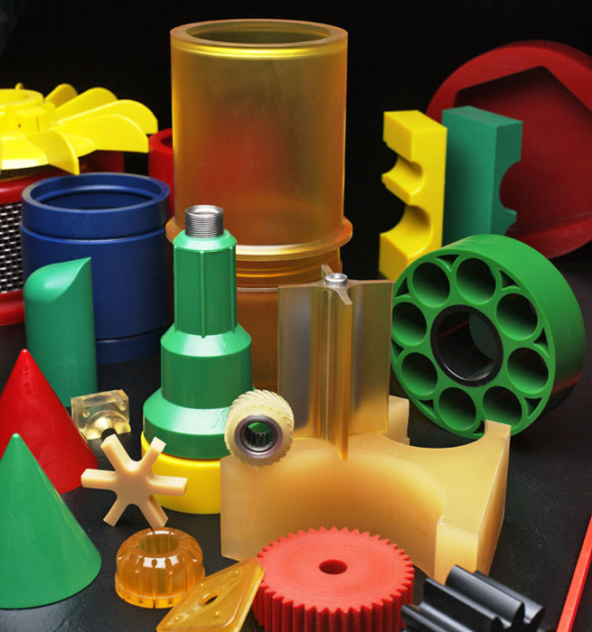
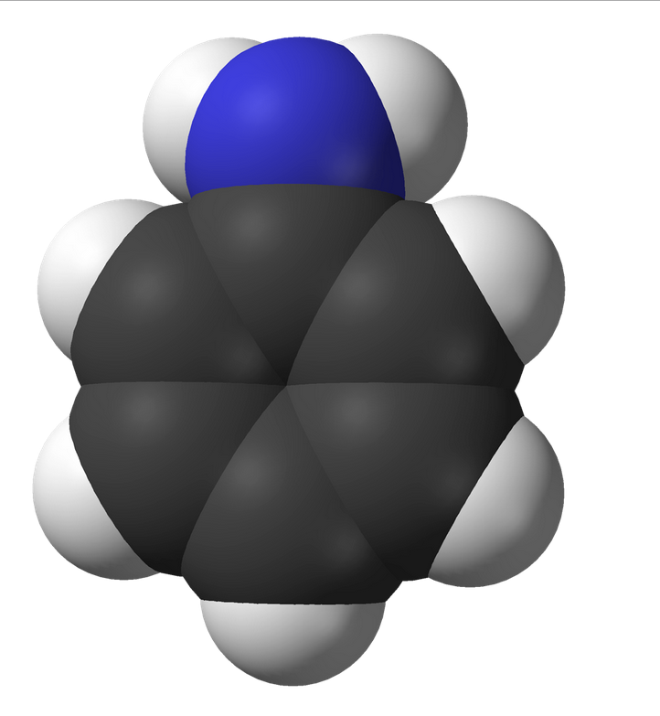
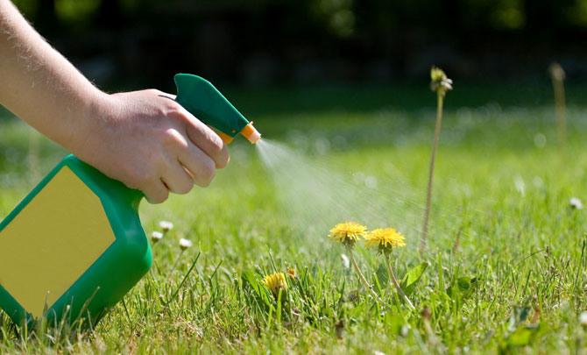
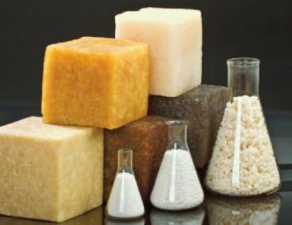
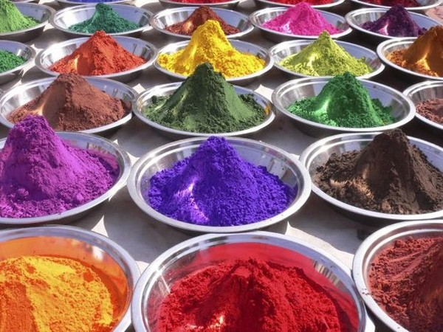
АНИЛИН
полиуретаны
гербициды
каучуки
красители

Slide 9
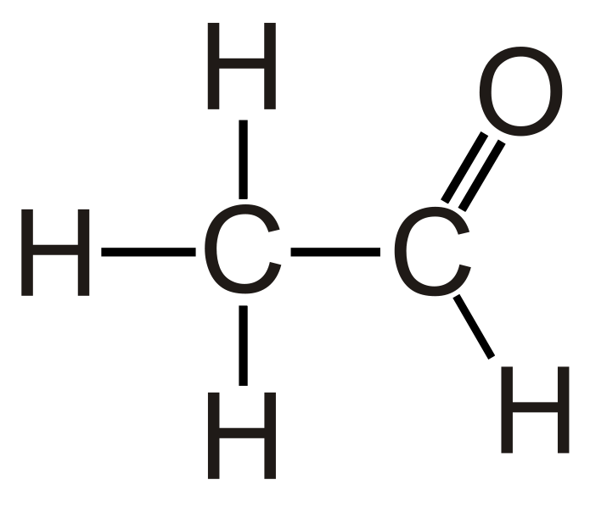
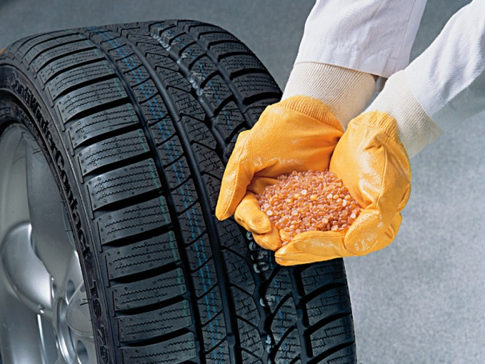
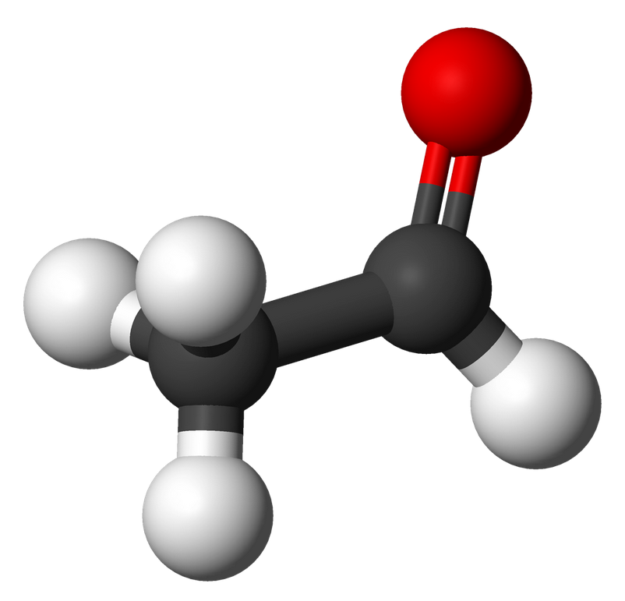
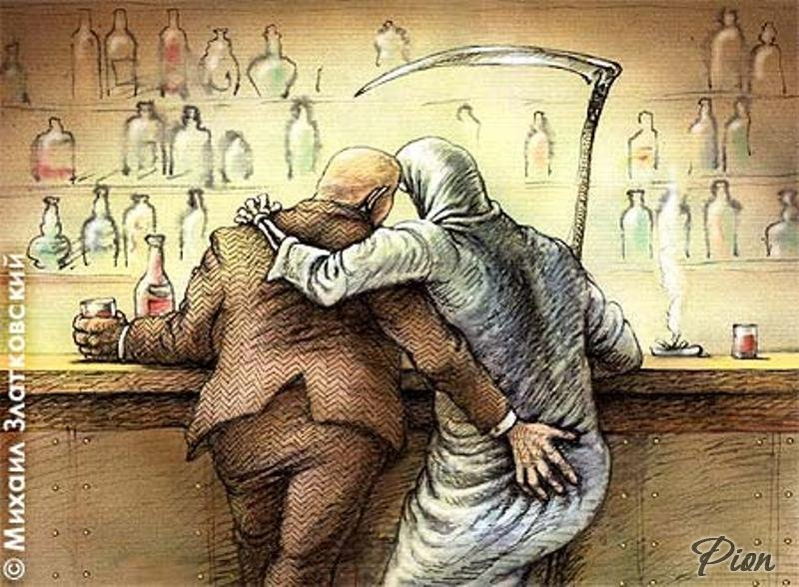
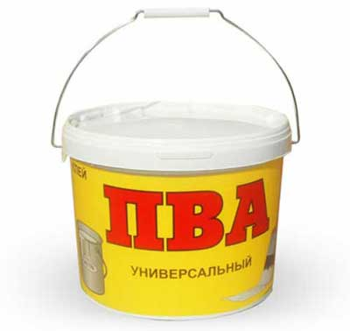
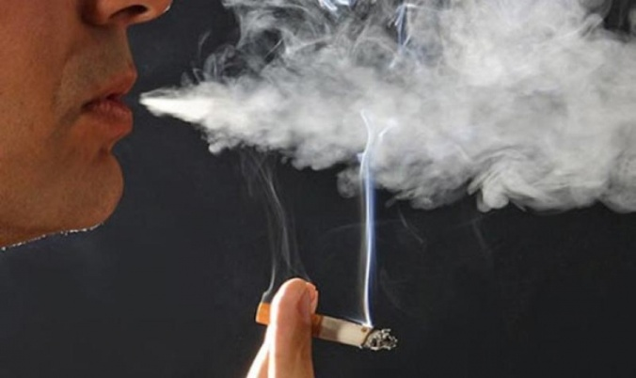
АЦЕТАЛЬДЕГИД
бутадиен
Канцероген – вызывает
рак печени и ЖКТ
поливинилацетат
значительная часть дыма табака

Slide 10
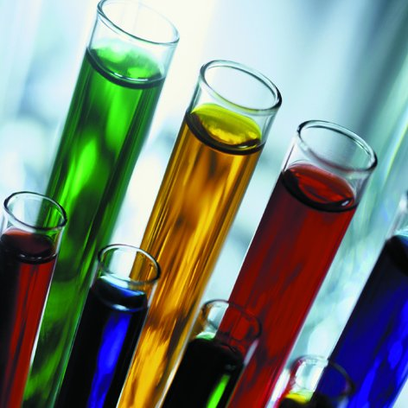
ВЕЩЕСТВО 5
Соединение содержит 51,43% углерода, 8,57% водорода, 40% азота. Молярная масса вещества в 4,827 раз больше молярной массы воздуха. Это вещество образует медицинский препарат, а при его нитровании – взрывчатое вещество, т.е. может спасать и губить жизни.

Slide 11
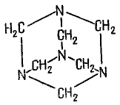
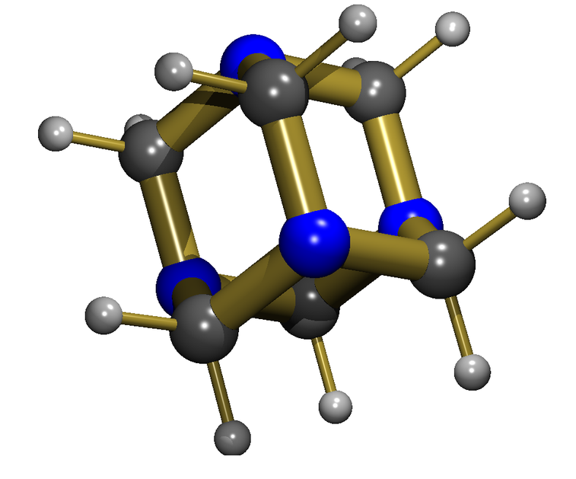
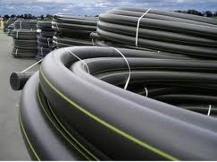
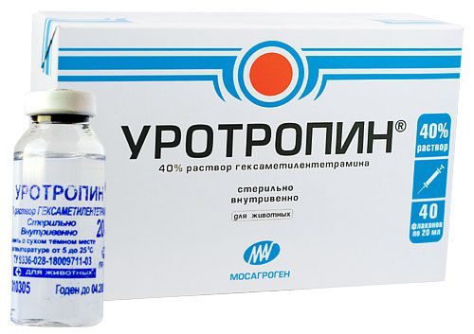
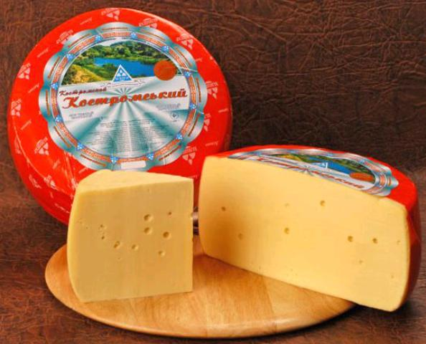
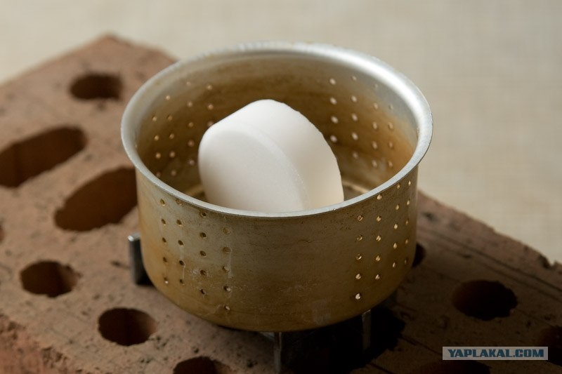
УРОТРОПИН
полимеры
лекарство
в сыроделии
В быту
(сухое горючее)

Slide 12

АЛГОРИТМ НАХОЖДЕНИЯ ХИМИЧЕСКОЙ ФОРМУЛЫ ВЕЩЕСТВА ПО МАССОВЫМ ДОЛЯМ ЭЛЕМЕНТОВ И ЕГО ПЛОТНОСТИ
Прочитайте текст задачи.
Запишите условия и требования задачи.
Найдите количества веществ исходных элементов.
Найдите отношение количества вещества исходных элементов.
Выведите простейшую формулу вещества.
Найдите молярную массу истинной формулы.
Сравните молярную массу истинную и молярную массу простейшей формулы.
8. Выведите истинную формулу, увеличив число атомов каждого элемента в простейшей формуле в n раз.
9. Запишите ответ.

Slide 13
Для нахождения молярной массы вещества в условии задачи часто записывают, что:
Относительная плотность паров одного газа по другому равна …;
Молярная масса одного вещества в … раз больше молярной массы другого вещества;
1 л паров вещества имеет массу … г.

Slide 14
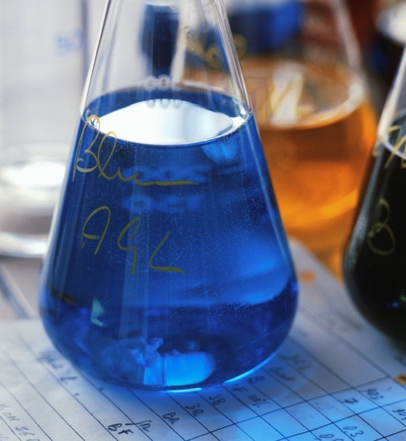
ВЕЩЕСТВО 6
При полном сгорании органического вещества массой 9 г образовалось 17,6 г углекислого газа, 12,6 г воды, 2,8 г азота. Плотность паров вещества по воздуху составляет 1,55. Это вещество является органическим основанием, образует соли, имеет характерный запах аммиака.

Slide 15
Алгоритм нахождения химической формулы вещества по его плотности и продуктам сгорания
Прочитайте текст задачи.
Запишите условия и требования задачи.
Найдите количества веществ продуктов реакции.
Найдите количества вещества элементов, входящих в состав сгоревшего вещества.
Определите, входит ли в состав вещества кислород: сложите числовые значения масс элементов, входящих в состав вещества, сопоставьте с массой сгоревшего вещества.
Выведите простейшую формулу вещества.
Найдите молярную массу истинной формулы вещества.
Сравните молярную массу истинной и простейшей формул. Выведите простейшую формулу вещества.
Запишите ответ.

Slide 16
ЗАДАЧА 2
При сгорании органического вещества массой 18,5 г образовался углекислый газ массой 33 г и вода массой 13,5. Плотность паров органического вещества по водороду составляет 37. Выведите молекулярную формулу вещества.
ЗАДАЧА 3
При полном сгорании органического вещества массой 9,3 г образовалось 13,44 л углекислого газа (н.у.), 6,3 г воды, 1,12 л азота. Плотность паров вещества по воздуху составляет 3,21. Выведите молекулярную формулу вещества.
ЗАДАЧА 4
При сгорании органического вещества массой 7,2 г образовалось 8,1 г воды и 9,9 г СО₂. Относительная плотность этого вещества по водороду равна 16. Установите молекулярную формулу вещества.

Slide 17

Самоанализ
Ребята, что нового вы узнали сегодня?
Можно ли считать, что цели урока достигнуты?
Оцените свою деятельность на уроке, дайте оценку полученным знаниям, их значимости в дальнейшей деятельности.

Slide 18
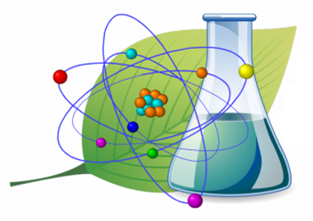
Благодарю за урок!

